Slide 1
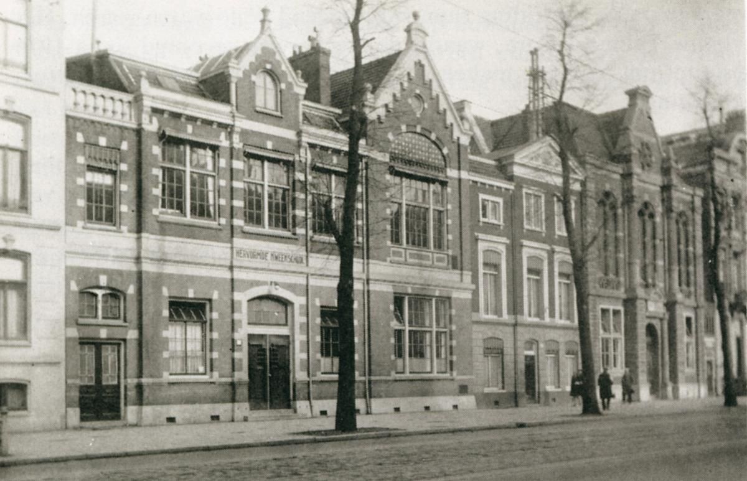

Slide 2
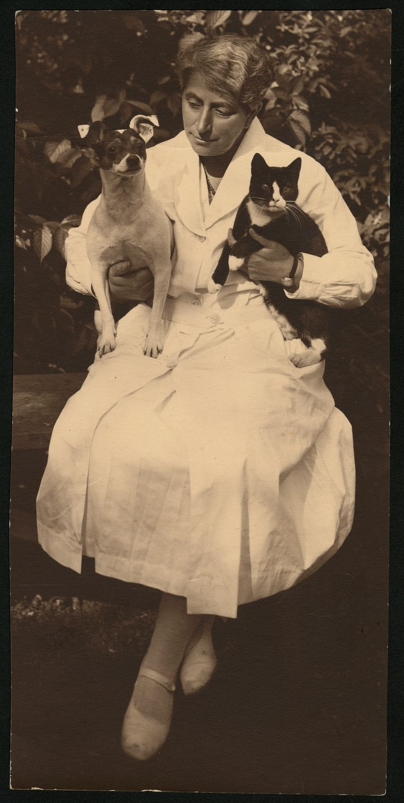
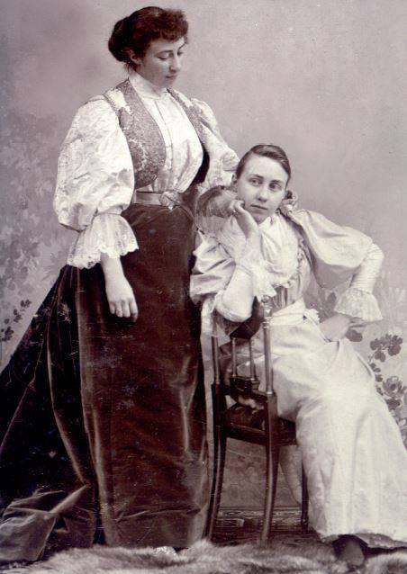
Begin
1900
Eerste
Feminisme
Golf
Henriette Pimentel Cornelia de Jong en
Cato van Tussenbroek

Slide 3
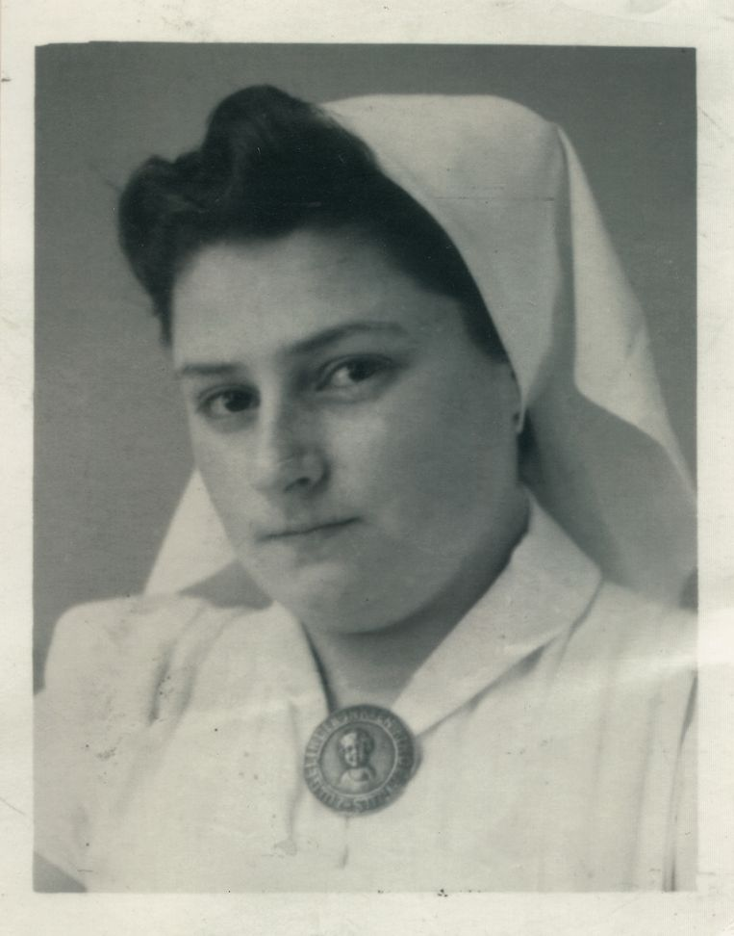
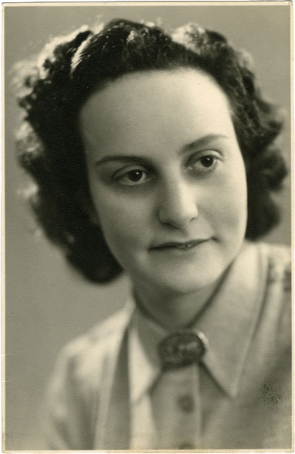
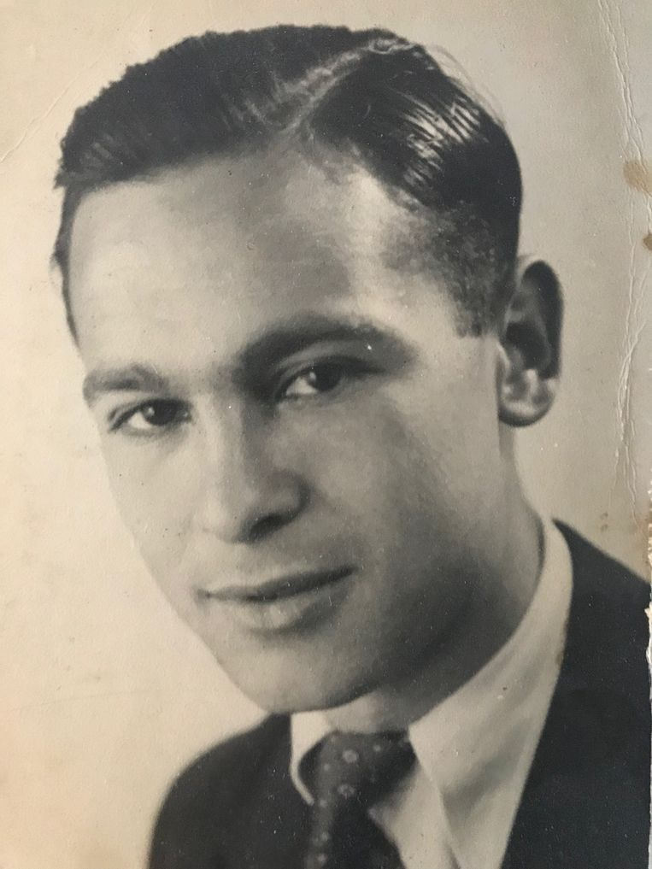
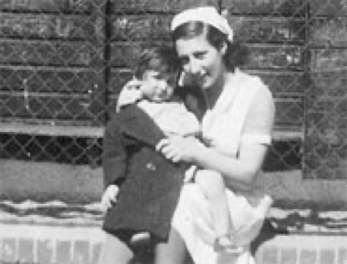
1941
Sieny Kattenburg
Harry Cohen
Mirjam Cohen
Virrie Cohen
Fanny Phillips
Betty Oudkerk

Slide 4
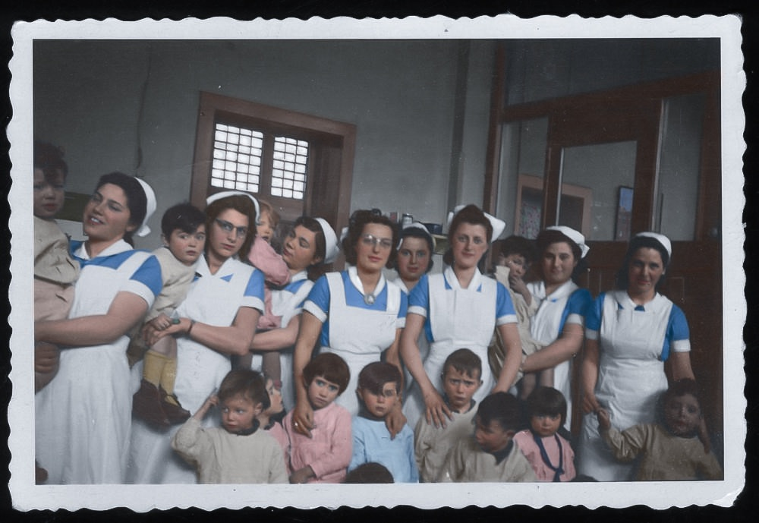

Slide 5
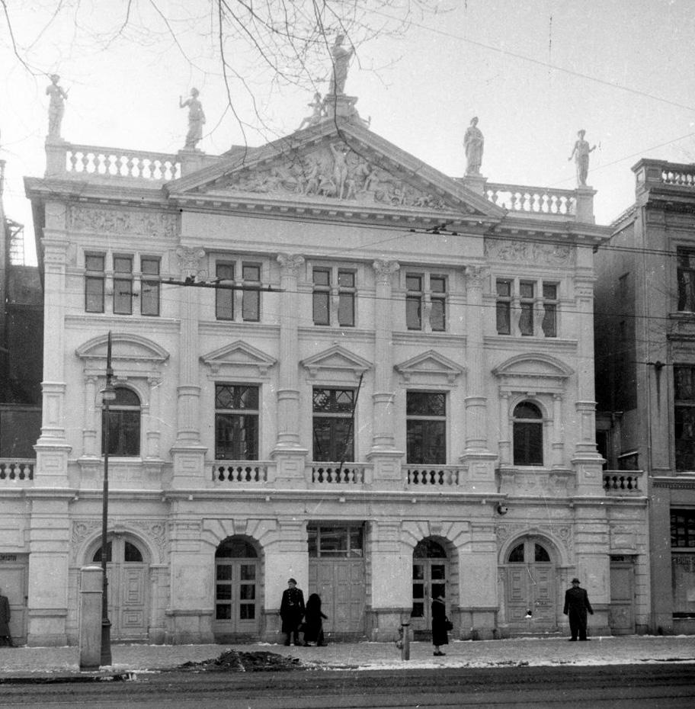
De Hollandse Schouwburg 1943

Slide 6
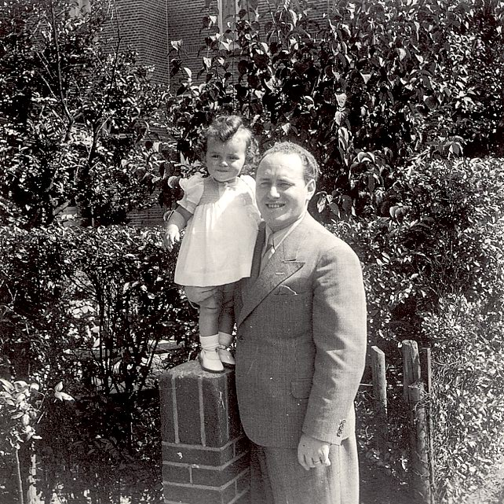
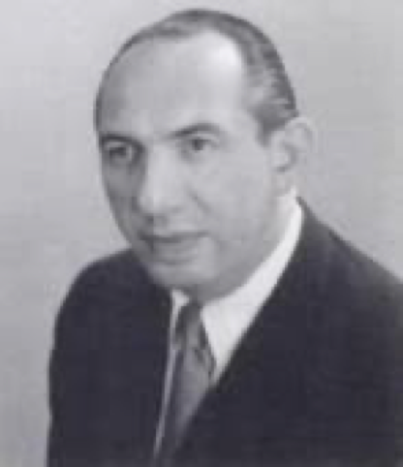
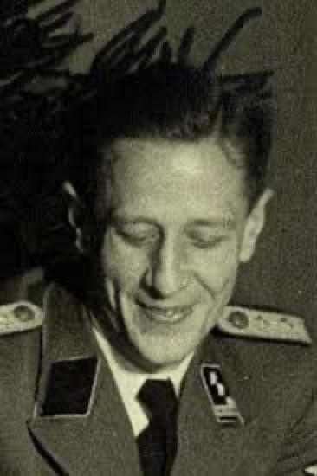
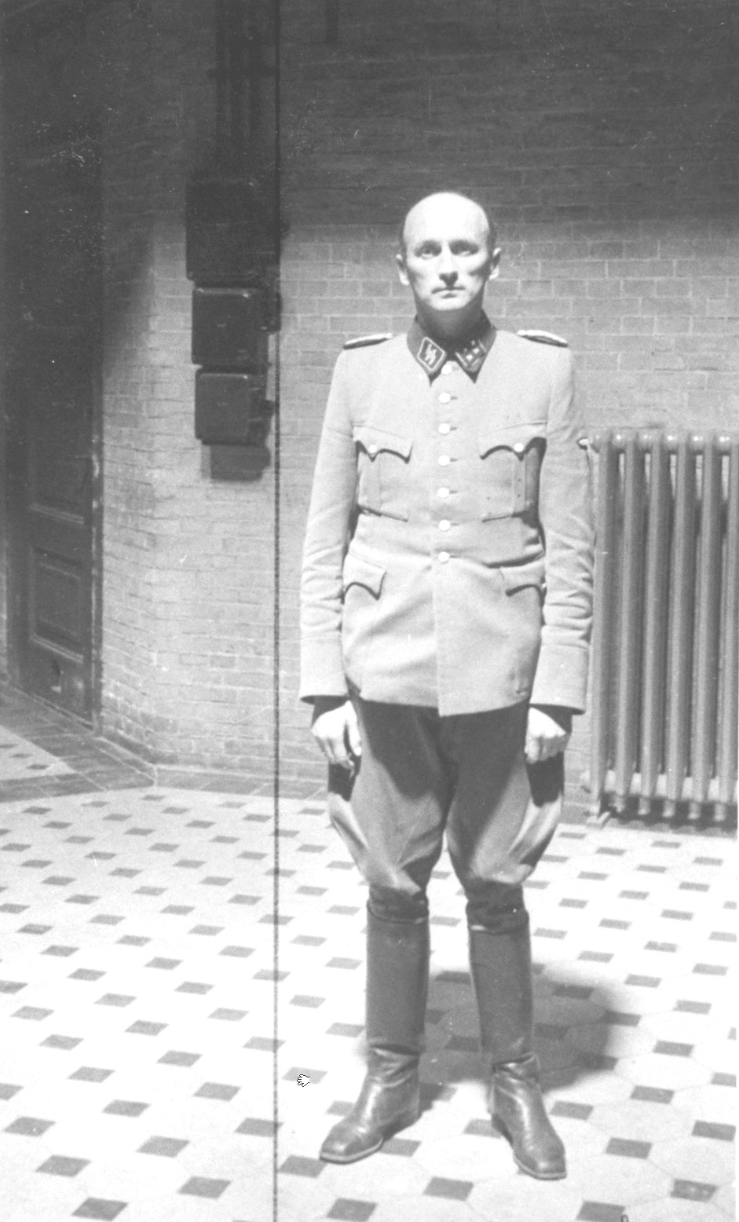
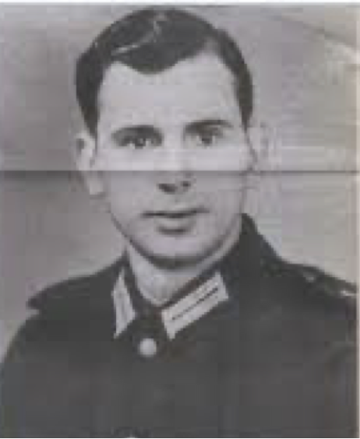
Walter Süskind
Felix Halverstad
Ferdinand Aus der Funten
Alfons Zündler 24
Willy Lages
Alfons Zündler

Slide 7
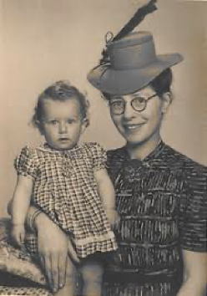
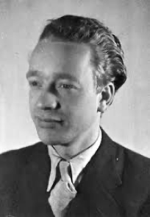
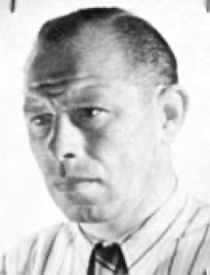
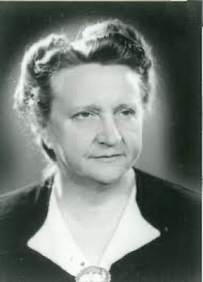
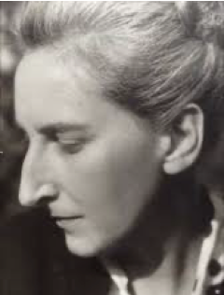
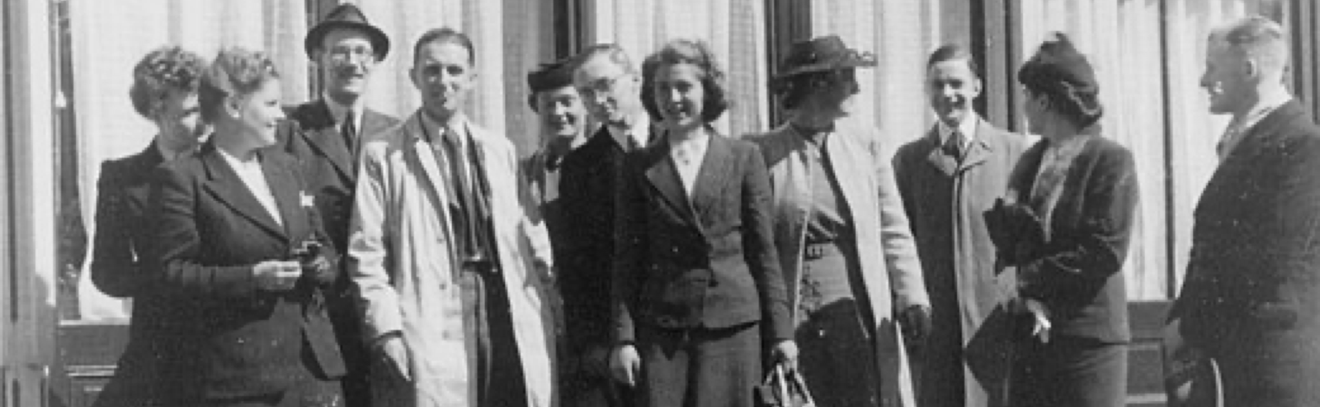
De NV groep, Naamloze Vennootschap, uit de arbeidersklasse met een meer communistische inslag waarvan Jaap Musch de oprichter was Taxichauffeur Joop Woortman en zijn vrouw Semmy Glasoog hadden de leiding vanuit Amsterdam
De trouwgroep, die het verzet blad Trouw oprichtten, een intellectuele Christelijke groepering onder leiding van journaliste, lerares en feministe, Gezina van der Molen
oa Hester van Lennep
Een studenten groep uit Utrecht en Amsterdam, jonge mensen die nergens voor terugdeinsden, onder leiding van student Piet Meerburg Samen met Iet van Dijk, Mieke Mees en vele anderen

Slide 8
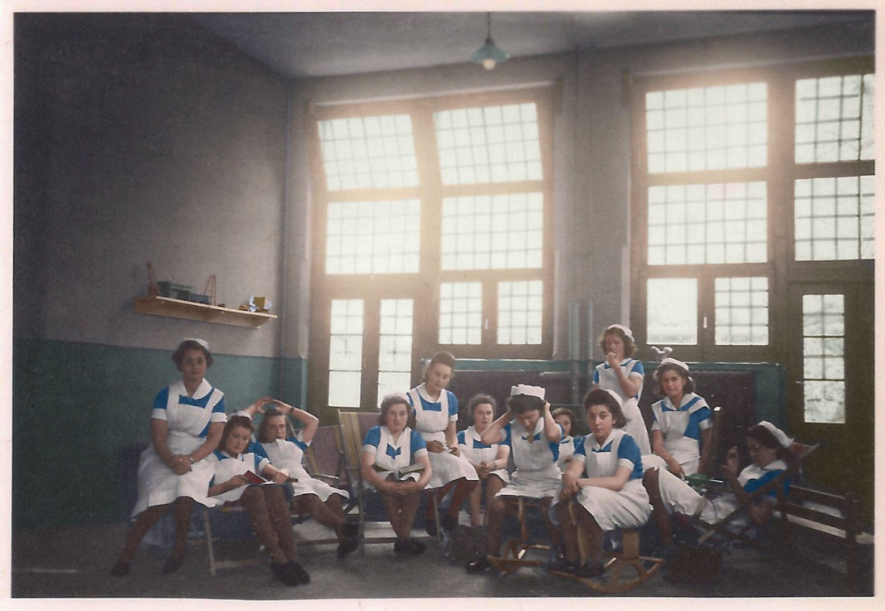

Slide 9
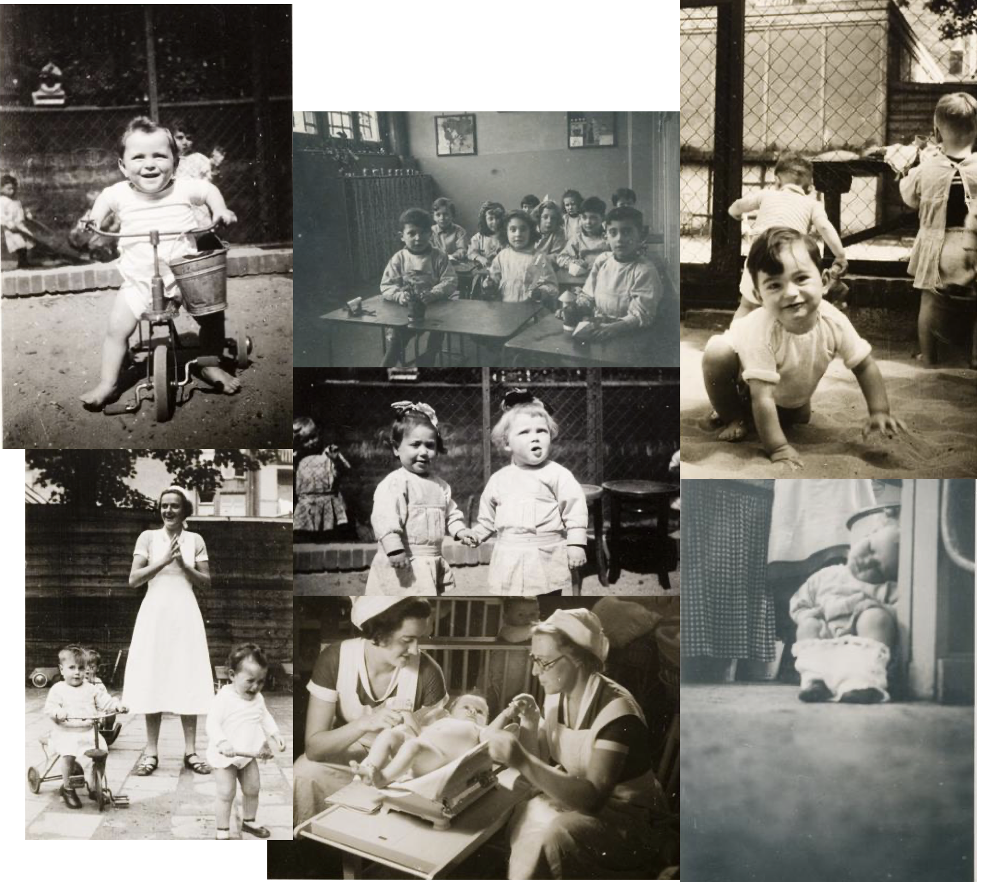
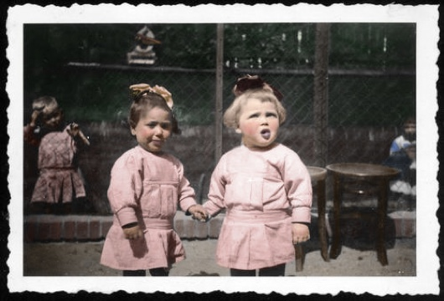

Slide 10
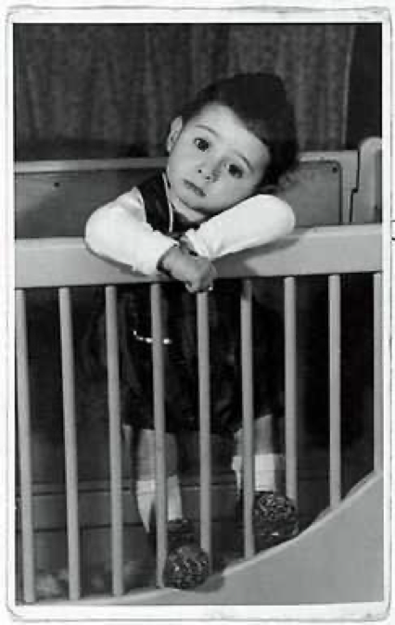
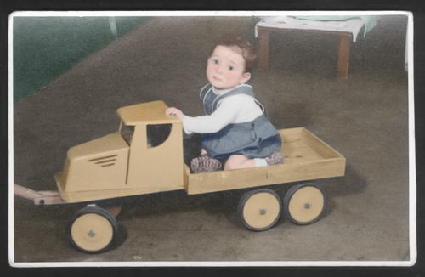
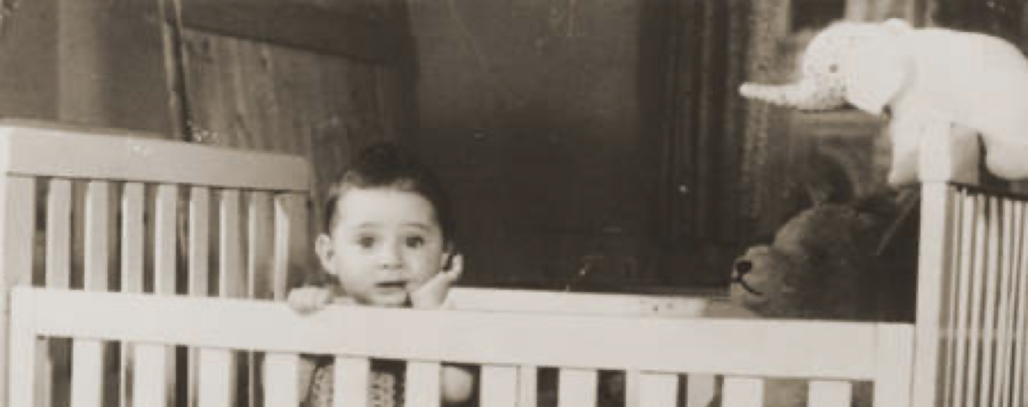
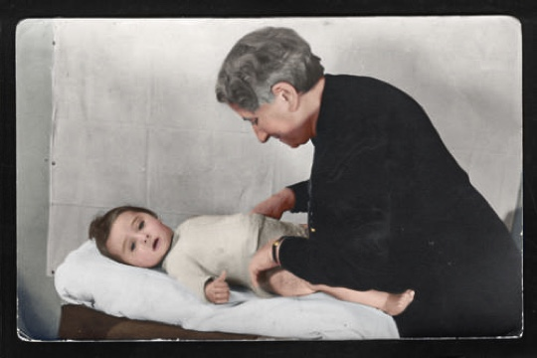
Remi van Duinwijck – Coenraad Huib gezang
29 Januari 1942 –
21 mei 1943

Slide 11
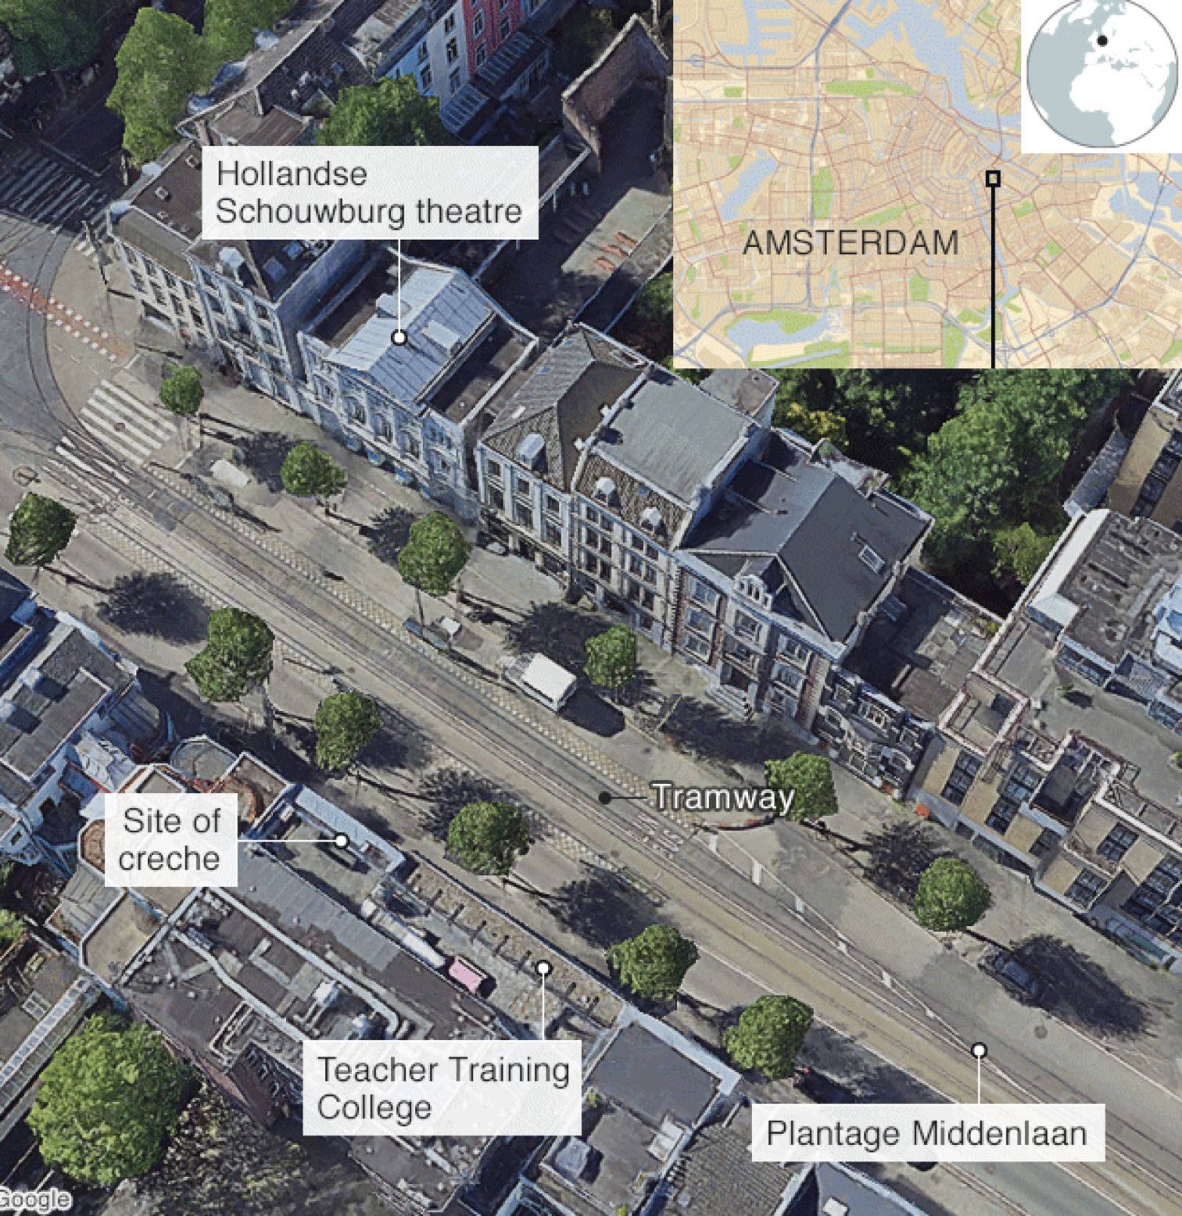
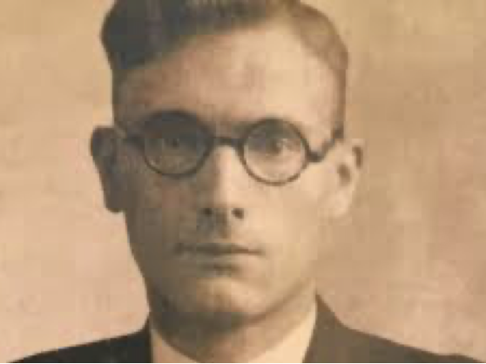
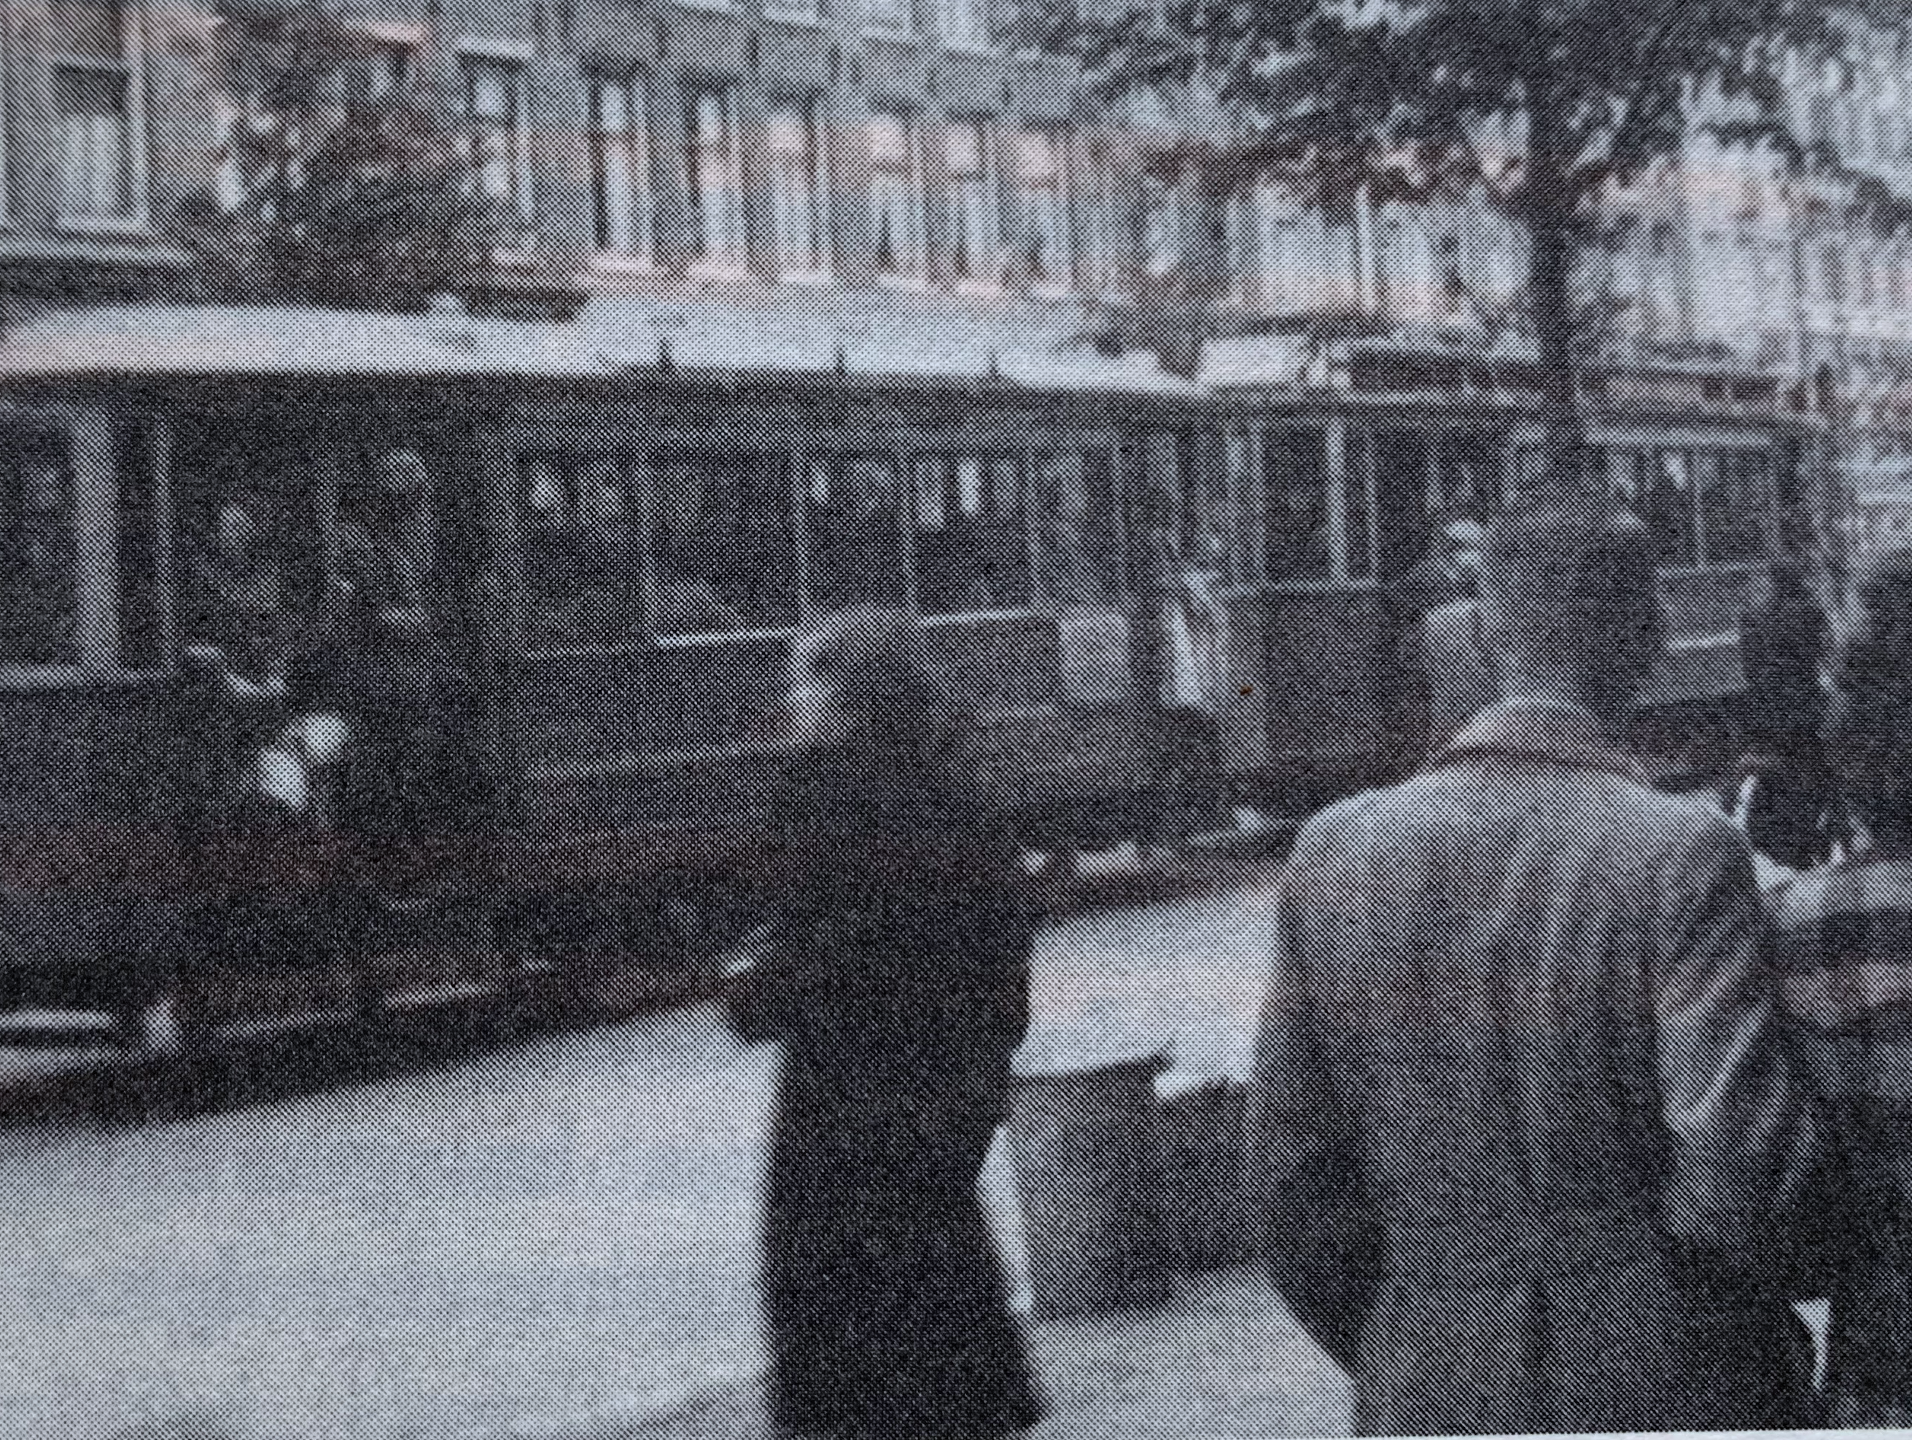

Slide 12
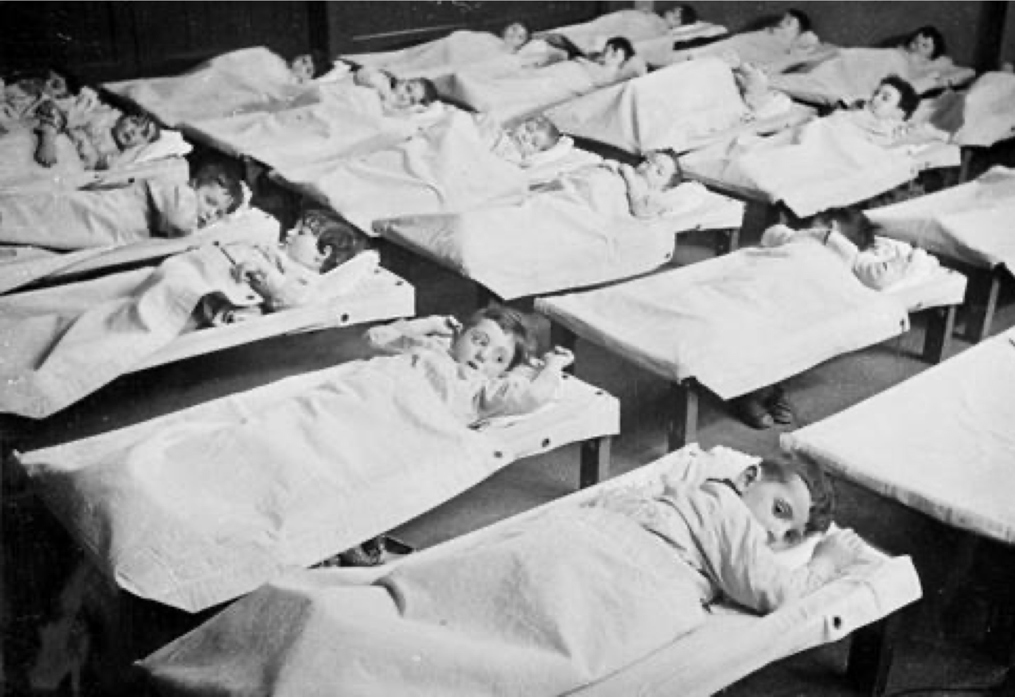

Slide 13
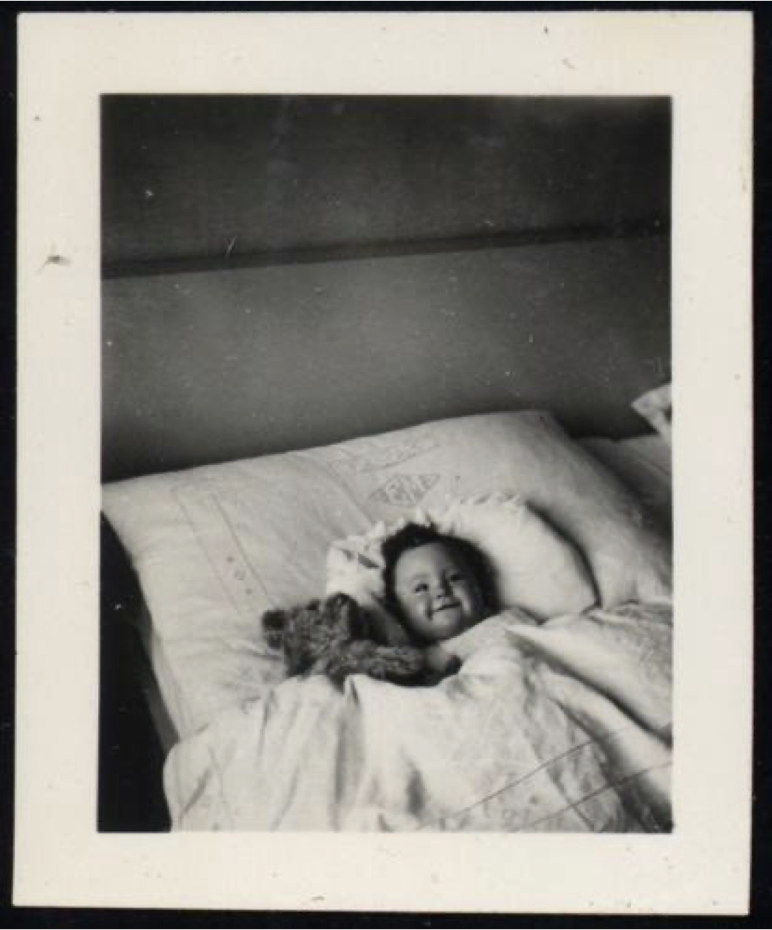
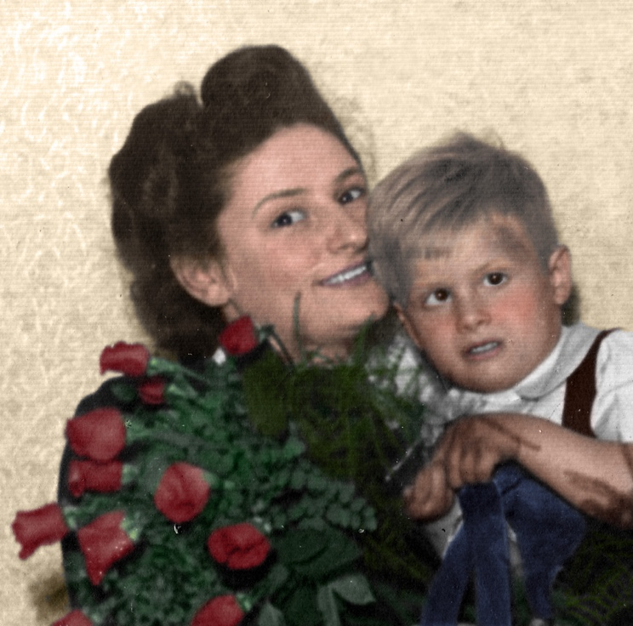
Het onbekende kind...

Slide 14
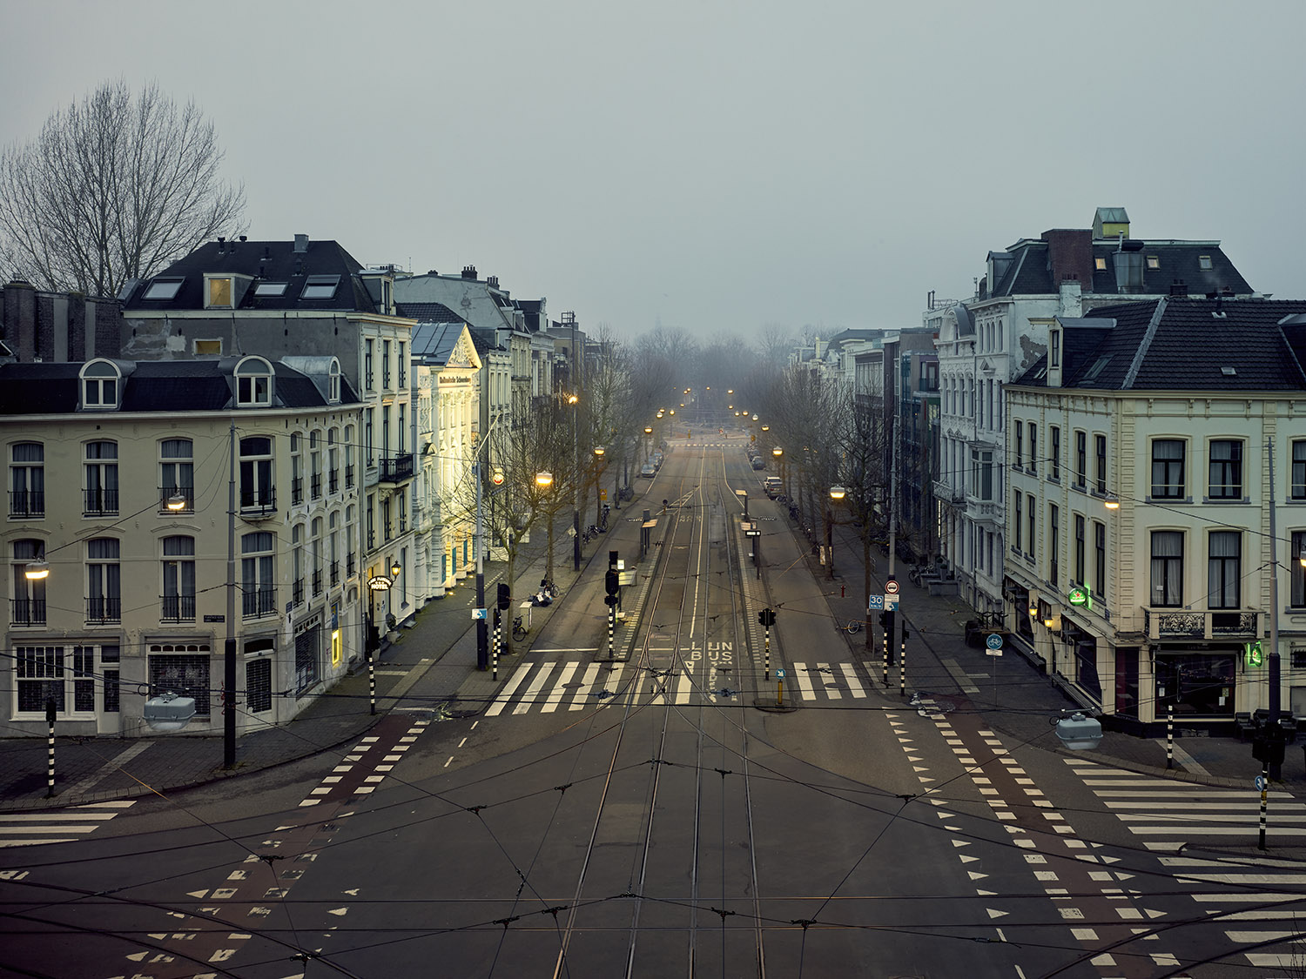

Slide 15




De roman De Crèche is inmiddels ook verschenen in het Frans, Italiaans, Portugees en Engels

